Slide 1
3-20 Fecha: miércoles, once de octubre
New Improvers
Unidad 5 ¿Cómo es?
Al final de esta sesión:
- conjugaremos los verbos en el pretérito y
futuro, primera persona singular y en el futuro
- hablaremos de nuestra rutina diaria

Slide 2
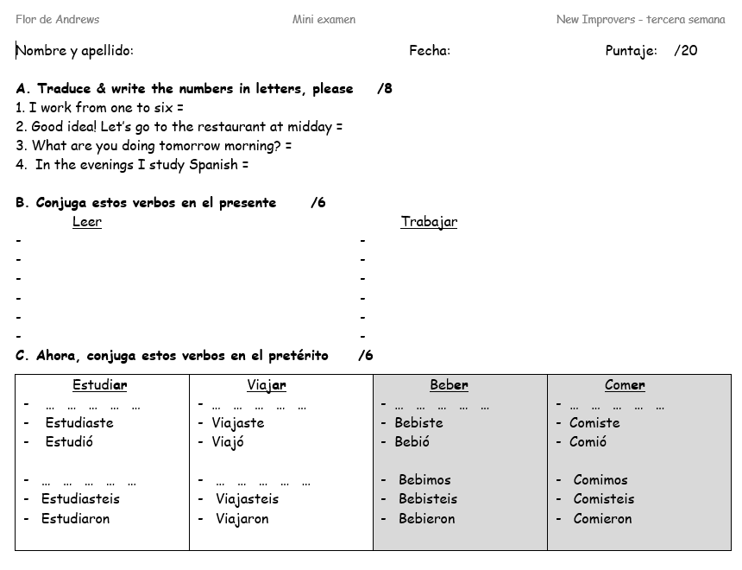

Slide 3
Pronunciación
Az Ez Iz Oz Uz
Tenaz
Diez
Tapiz
Arroz
Cruz
Altavoz Jerez
Vejez
Maíz
Feliz
Paz
Veloz
Vez
Lápiz
Capaz
Pez
Fugaz
Luz

Slide 4
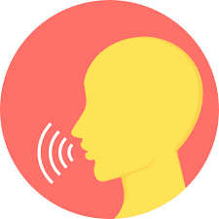
Traduce las frases al español
Qué quieres para cenar?
What do you want for dinner?
El hotel es muy grande y está cerca de la playa
The hotel is very big and it is near to the beach
Son las tres menos cuarto
It's quarter to three
En mi ciudad hay un museo y un teatro
In my city there is a museum and a theatre
La capital de Francia es París
The capital of France is Paris
Mis primos no están aquí
My cousins are not here
Yo vivo enfrente del parque y al lado de la comisaría
I live across the park and next to the police station
¿Qué hora es?
What time is it?
Hoy es 23 de marzo de 2,020
Today is March 23, 2020
Queremos estar cuatro noches solamente
We want to stay four nights only
¿Quién está de vacaciones?
Who is on holidays?
¿Cómo es su habitación?
How is your room?

Slide 5
Dictado 4 oraciones y 2 números
¿Qué haces todos los días?
2. ¿A qué hora comes?
3. Tengo tres horas libres a
mediodía
4. Generalmente revistas
deportivas
500,015 967,000

Slide 6
P1 p 69, Act. 3 CD1.69
 | Charo | Luisa | Ana | Tomás
Where does she/he work?
What does she/he study?
Where does she/he have lunch?
How many brothers & sisters has she/he got?
What does she/he listen?
What does she/he buy or read?
¿Dónde trabaja?
¿Qué estudia?
¿Dónde come?
¿Cuántos hermanos tiene?
¿Qué escucha?
¿Qué compra o lee?

Slide 7
- Salir
Verbos seguidos de preposición
a, al,
a la
del
de la
- Volver
a
al
a la
- Ir

Slide 8
Página 72

Slide 9
1. Completa con las frases con: a, al, a la, de, del, de la
Volvemos _____ Puerto Vallarta el viernes, 6 de mayo.
Mis amigos y yo salimos _______ fiesta todos los sábados.
Mis padres van _______ supermercado cada sábado.
¿Cuándo vas a ir _______ universidad?
Él nunca va _______ piscina porque no sabe nadar.
¿A qué hora quieres salir ___________ parque?
¿A qué hora quieres ir ___________ parque?
¿Cuándo vuelve tu jefe ______ la conferencia?
¿Qué días vas _______ Londres?
¿A qué hora salís ___________ cafetería?
¿Por qué no vamos _________ cine el fin de semana?
¿Cuándo vas ______ lavar el coche?
Volveré mañana________fórum...
…e iremos _______ teatro
El próximo mes salgo ______ vacaciones
Salimos ______ compras con mis amigas ayer

Slide 10
Homework
Estudia los verbos de los últimos tres PPPs para un mini examen.
Copia – rellena los espacios en blanco (página previa)
Libro de texto, p 69, Act. 3 CD1.69 – escucha y rellena el cuadro

